Slide 1
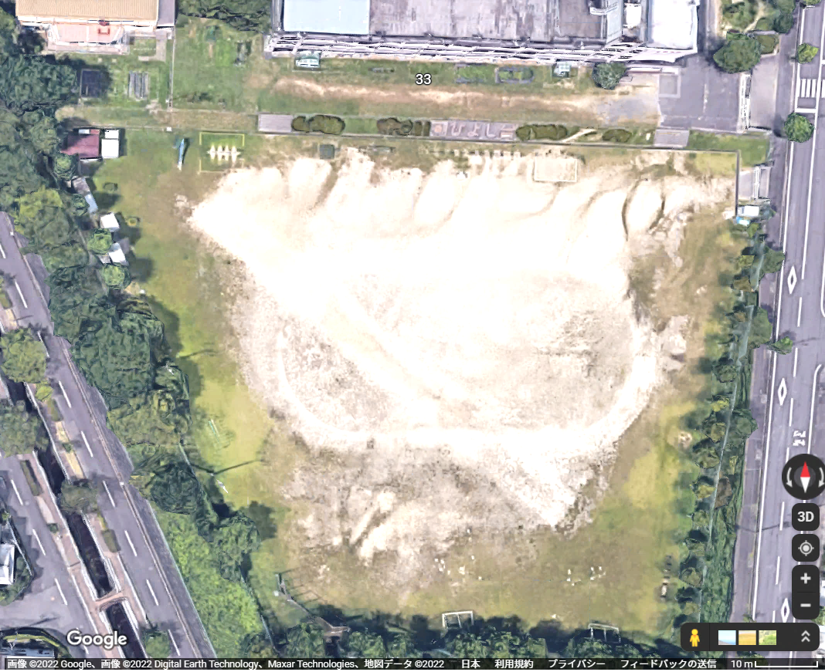
ライン引き用図面
14m x7m
※建築物等は
方位軸から約2°ずれ
「ひ」の文字
～東階段西端：35m
盆踊り
舞台トラックルート
「ひ」の文字
～盆踊り円中心：18m
盆踊り楕円
横R14ｰ縦R12
「ひ」の文字
～半円中心：25m
弦10m
弦10m
グラウンド
照明灯
R35m
半円周110m

Slide 2
プログラム用
校舎
立ち入り禁止
音響
ステージ
ひよし台
自主防犯
受付２
出入口
カクカム
受付・本部
交通安全協会
チーム日吉台
老人クラブ連合会
スポーツ振興会
スポーツ少年団
消防団
立ち入り禁止
学区民会議
Met’ｓ
HIRO’ｓ
立ち入り禁止
飲食販売
ゲーム
スタッフ
飲食場所
キッチンスピンライフ
おれのそーだだ
キッチン
フォーユー亭
ABCクラブ

Slide 3
テント詳細図
校舎
小学校（ML）1
ステージ
音響
小学校（ML）2
ひよし台
※自主防犯（小）
※カクカム（小）
出入口
小学校（ML）3
※交通安全協会（小）
直径70m
四西（小）１
チーム日吉台
老人クラブ連合会
※老人クラブ
（4.8x3.0)
スポーツ振興会
スポーツ少年団
キッチンスピンライフ
おれのそーだだ
小学校（大）１
消防団
※スポ振（小）
社協（中）１
キッチン
フォーユー亭
学区民会議
Met’ｓ
HIRO’ｓ
ABCクラブ
テントサイズ
（大）7.2x3.6m
（ML）5.4ｘ3.6m
(中）6.0x3.0m
(小）3.0x3.0m
四西（小）２
実行委準備
※持込
ゲーム設置場所（空き地）
飲食場所（エクセル３×4脚）
社協（中）２
小学校（大）２
※学区民（小）
自治連（中）
社協（中）３

Slide 4
火気・機材配置図
校舎
ステージ
ひよし台
小学校（大）４
出入口
チーム日吉台
老人クラブ連合会
火火火火
カセットコンロx４
スポーツ振興会
スポーツ少年団
キッチンスピンライフ
おれのそーだだ
プロパンコンロ
かき氷機ｘ３
消防団
火
石窯
火
キッチン
フォーユー亭
学区民会議
Met’ｓ
HIRO’ｓ
ABCクラブ
かき氷機
火火火
火火
バーベキューコンロｘ３
プロパンフライヤーｘ２
火火火
火火
プロパンコンロ
カセットコンロｘ２
プロパンコンロｘ２

